Slide 1

ASIGNATURA: EDUCACIÓN CÍVICA
CURSOS: 4° EJ - IM - AB - LT
ESCUELA NAVAL “ARTURO PRAT”
FACULTAD HUMANÍSTICA
CÁTEDRA DE CS. SOCIALES
PC B. RAMÍREZ T.
PC L. ROMÁN C.
PC E. SIMS SR.
2025

Slide 2
EDUCACIÓN CÍVICA
Derechos Humanos
UT 1: DERECHOS HUMANOS
UT 2: D° PENAL EN DD.HH. Y ROL FF.AA.
UT 3: ENFOQUE DE GÉNERO
4 Sesiones de clases.
1 Sesión de Prueba
escrita.
1 nota: PRUEBA
3 Sesiones de clases.
2 Sesiones de taller en clase con entrega de informe.
1 nota: TRABAJO
2 Sesiones de clases.
1 Sesión de taller en clase.
1 Sesión exposición oral
1 nota: EXPOSICIÓN
Total: 3 notas en 14 sesiones

Slide 3
EDUCACIÓN CÍVICA
UT. 1. Derechos Humanos
Objetivos:
Comprender las dimensiones conceptuales, morales y el contexto histórico de los DD.HH.
Comprender los principios y normas jurídicas que regulan los DD.HH., en el derecho internacional y nacional.
Comprender los principios y normas que regulan los DD.HH., en el desempeño profesional y personal.

Slide 4
UT 1: DERECHOS HUMANOS
UT 2: DERECHO PENAL EN DERECHOS HUMANOS Y ROL DE LAS FFAA
UT 3: ENFOQUE DE GÉNERO
CONTENIDOS
A. TEORÍA DE LOS DERECHOS HUMANOS.
B. BASES JURÍDICAS EN LOS DERECHOS HUMANOS.
C. REGÍMENES JURÍDICOS EN DERECHOS HUMANOS.

Slide 5
UT 1: DERECHOS HUMANOS
UT 2: DERECHO PENAL EN DERECHOS HUMANOS Y ROL DE LAS FF.AA.
UT 3: ENFOQUE DE GÉNERO
A. TEORÍA DE LOS DERECHOS HUMANOS.
Estado de derecho y DD.HH.
Definición de DD.HH.
Evolución histórica de los DD.HH.
B. BASES JURÍDICAS EN LOS DERECHOS HUMANOS.
C. REGÍMENES JURÍDICOS EN DD.HH.

Slide 6
UT 1: DERECHOS HUMANOS
UT 2: DERECHO PENAL EN DERECHOS HUMANOS Y ROL DE LAS FF.AA.
UT 3: ENFOQUE DE GÉNERO
A. TEORÍAS DE LOS DERECHOS HUMANOS.
B. BASES JURÍDICAS EN LOS DERECHOS HUMANOS.
Declaraciones, principios y tratados internacionales de DD.HH.
Sistema Universal de DD.HH.
Sistema Interamericano de DD.HH.
Tratados y convenios chilenos sobre DD.HH.
Jerarquización Nacional.
Constitución Política de Chile (Art 5).
C. REGÍMENES JURÍDICOS EN DD.HH.

Slide 7
UT 1: DERECHOS HUMANOS
UT 2: DERECHO PENAL EN DERECHOS HUMANOS Y ROL DE LAS FF.AA.
UT 3: ENFOQUE DE GÉNERO
A. TEORÍAS DE LOS DERECHOS HUMANOS.
B. BASES JURÍDICAS EN LOS DERECHOS HUMANOS.
C. REGÍMENES JURÍDICOS EN DERECHOS HUMANOS.
Principios pro –homine y ius – cogens.
Derecho consuetudinario.
Jurisprudencia.
Principios de obligación, garantía y obligación de no discriminación.
Prevención, investigación, sanción, restablecimiento de los daños y reparación.
Derechos de los niños.
Discriminación.
Pueblos indígenas.
Migrantes y refugiados.

Slide 8
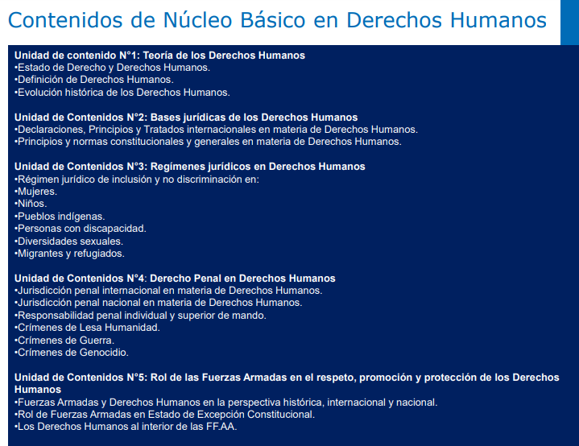
Página Web del MINDEF

Slide 9
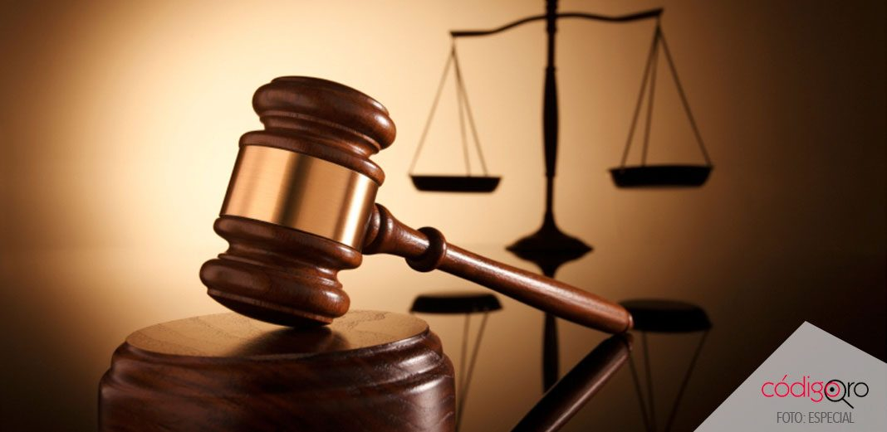
UT 1: DERECHOS HUMANOS
UT 2: DERECHO PENAL EN DERECHOS HUMANOS Y ROL DE LAS FF.AA.
UT 3: ENFOQUE DE GÉNERO
A. TEORÍA DE LOS DERECHOS HUMANOS.
Estado de Derecho y DD.HH.
El E° de D° exige que los procesos jurídicos, las instituciones y las normas sustantivas sean compatibles con las normas de los DD.HH.

Slide 10
UT 1: DERECHOS HUMANOS
UT 2: DERECHO PENAL EN DERECHOS HUMANOS Y ROL DE LAS FF.AA.
UT 3: ENFOQUE DE GÉNERO
A. TEORÍA DE LOS DERECHOS HUMANOS.
Estado de derecho y DD.HH.
Estado de Derecho:
Es el mecanismo de aplicación de los DD.HH. en una realidad práctica.
E° de D° debe cimentarse en el contexto nacional, e incluir la cultura, la historia y la política del país.

Slide 11
El Secretario General de la ONU (Antonio Guterres), señala que el E° de D° puede definirse como:
«Un principio de gobernanza en el que todos (personas, instituciones, Estado), están sometidos a leyes, se hacen cumplir por igual y deben ser compatibles con las normas y los principios internacionales de los DD.HH.
Asimismo, exige que se adopten medidas para garantizar el respeto de los principios de primacía de la ley:
igualdad ante la ley
separación de poderes
participación en la adopción de decisiones
legalidad
no arbitrariedad
transparencia procesal y legal»

Slide 12
3:56
¿Se cumplió el Estado de Derecho?
Vídeo
https://youtu.be/n6KpM8YkmRA
3:56

Slide 13
UT 1: DERECHOS HUMANOS
UT 2: DERECHO PENAL EN DERECHOS HUMANOS Y ROL DE LAS FF.AA.
UT 3: ENFOQUE DE GÉNERO
A. TEORÍA DE LOS DERECHOS HUMANOS.
Estado de derecho y DD.HH.
Cada E°, experimenta el desarrollo nacional de su sistema de E° de D° de manera diferente.
No obstante, comparten reglas y normas internacionales.
E° de D° y DD.HH. comparten el mismo principio:
La libertad para vivir con dignidad.

Slide 14
UT 1: DERECHOS HUMANOS
UT 2: DERECHO PENAL EN DERECHOS HUMANOS Y ROL DE LAS FF.AA.
UT 3: ENFOQUE DE GÉNERO
A. TEORÍA DE LOS DERECHOS HUMANOS.
2. Definición de DD.HH.
¿QUÉ SON LOS DERECHOS HUMANOS?
Son un conjunto de cualidades y exigencias básicas que todos los seres humanos tienen por el hecho de ser persona.
En Educación referirse a los DD.HH. es
acercarse a la Ética.

Slide 15
DIFERENCIAS ENTRE ÉTICA Y MORAL
ÉTICA:
  Conjunto de principios y normas que guían el comportamiento humano según lo correcto o incorrecto.
  La ética es más teórica y reflexiona sobre los valores y principios que guían las acciones.
  Disciplina filosófica que estudia la moral y la conducta humana.
MORAL:
  Conjunto de normas, costumbres y valores que una sociedad considera aceptables.
  La moral es más práctica y se manifiesta en las acciones y comportamientos cotidianos de las personas.
  La moral varía según la cultura, la religión y el contexto social.

Slide 16
UT 1: DERECHOS HUMANOS
UT 2: DERECHO PENAL EN DERECHOS HUMANOS Y ROL DE LAS FF.AA.
UT 3: ENFOQUE DE GÉNERO
Los Derechos Humanos
Vídeo
3:14

Slide 17
UT 1: DERECHOS HUMANOS
UT 2: DERECHO PENAL EN DERECHOS HUMANOS Y ROL DE LAS FF.AA.
UT 3: ENFOQUE DE GÉNERO
A. TEORÍA DE LOS DERECHOS HUMANOS.
2. Características de los DD.HH.
Inherentes: Son parte de la naturaleza humana
Universales: Son de todos los seres humanos
DERECHOS
HUMANOS
Inalienables: No se pueden quitar
Inviolables: No se deben transgredir

Slide 18
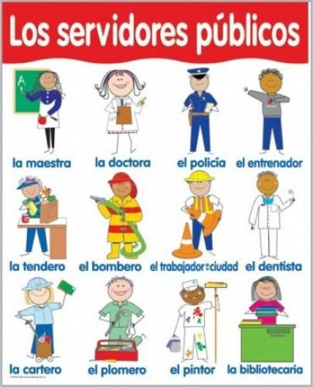
UT 1: DERECHOS HUMANOS
UT 2: DERECHO PENAL EN DERECHOS HUMANOS Y ROL DE LAS FF.AA.
UT 3: ENFOQUE DE GÉNERO
A. TEORÍA DE LOS DERECHOS HUMANOS.
2. ¿Quiénes están obligados a respetar los DD.HH.?
Todos estamos obligados a respetar los DD.HH.
Especialmente, las autoridades gubernamentales, que ejercen la función de servidores públicos.

Slide 19


UT 1: DERECHOS HUMANOS
UT 2: DERECHO PENAL EN DERECHOS HUMANOS Y ROL DE LAS FF.AA.
UT 3: ENFOQUE DE GÉNERO
A. TEORÍA DE LOS DERECHOS HUMANOS.
2. Definición de DD.HH.
DIGNIDAD
RESPETO:
Vivienda
Salud
Educación
Cultura
Trabajo
Seguridad social
Protección a la familia y los niños
Igualdad
de
oportunidades
Libertad
Respeto

Slide 20
5 OBLIGACIONES EN LOS DERECHOS HUMANOS
1. Respetar
No impedir el acceso o realización de Derechos.
2. Proteger
Evitar que terceros priven a alguien de sus Derechos.
3. Realizar
Generar condiciones para el ejercicio efectivo de los derechos.
Clases de DD.HH.
Dar a conocer los derechos para que la ciudadanía pueda ejercerlos y exigir su cumplimiento.
4. Promover
5. Reparar
Restituir
Rehabilitar
Satisfacer
Garantizar no repetición
De forma integral, procurando restablecer la situación anterior a la violación de los DD.HH.

Slide 21
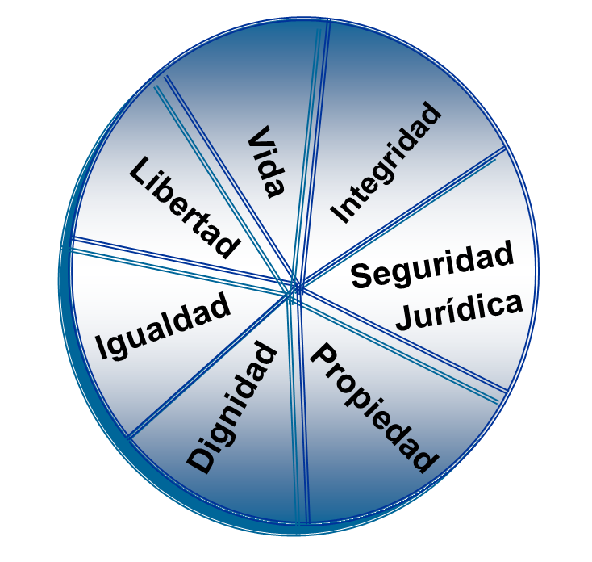
UT 1: DERECHOS HUMANOS
UT 2: DERECHO PENAL EN DERECHOS HUMANOS Y ROL DE LAS FF.AA.
UT 3: ENFOQUE DE GÉNERO
A. TEORÍA DE LOS DERECHOS HUMANOS.
2. Los DD.HH. protegen:
“Todo aquello que nos permite crecer y desarrollarnos plenamente como personas”.

Slide 22

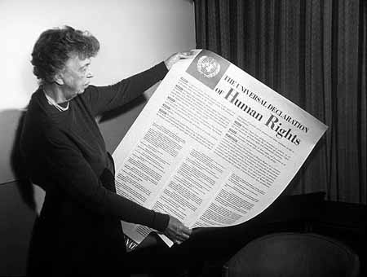
UT 1: DERECHOS HUMANOS
UT 2: DERECHO PENAL EN DERECHOS HUMANOS Y ROL DE LAS FF.AA.
UT 3: ENFOQUE DE GÉNERO
Declaración Universal de los Derechos Humanos
Artículo 2
“Toda persona tiene los derechos y libertades proclamados en esta Declaración, sin distinción alguna de raza, color, sexo, idioma, religión, opinión política o de cualquier otra índole, origen nacional o social, posición económica, nacimiento o cualquier otra condición”.

Slide 23
UT 1: DERECHOS HUMANOS
UT 2: DERECHO PENAL EN DERECHOS HUMANOS Y ROL DE LAS FF.AA.
UT 3: ENFOQUE DE GÉNERO
Declaración Universal de los Derechos Humanos
Artículos del 3 al 11: D’s de carácter personal.
Art. 4 Nadie estará sometido a esclavitud ni a servidumbre, la esclavitud y la trata de esclavos están prohibidas en todas sus formas.
Art. 5 Nadie será sometido a torturas ni a penas o tratos crueles, inhumanos o degradantes.
Art. 11 Toda persona acusada de delito tiene derecho a que se presuma su inocencia mientras no se pruebe su culpabilidad[...]

Slide 24
UT 1: DERECHOS HUMANOS
UT 2: DERECHO PENAL EN DERECHOS HUMANOS Y ROL DE LAS FF.AA.
UT 3: ENFOQUE DE GÉNERO
Declaración Universal de los Derechos Humanos
Artículos 12 a 17: D’s del individuo con la comunidad.
Art. 13 Toda persona tiene derecho a salir de cualquier país, incluso del propio, y a regresar a su país.
Art. 17 Toda persona tiene derecho a la propiedad, individual y colectiva.

Slide 25
UT 1: DERECHOS HUMANOS
UT 2: DERECHO PENAL EN DERECHOS HUMANOS Y ROL DE LAS FF.AA.
UT 3: ENFOQUE DE GÉNERO
Declaración Universal de los Derechos Humanos
Artículos 18 a 21: D’s pensamiento, conciencia, religión y libertades políticas.
Art. 18 Toda persona tiene derecho a la libertad de pensamiento, de conciencia y de religión.
Art. 19 Todo individuo tiene derecho a la libertad de opinión y de expresión.

Slide 26
UT 1: DERECHOS HUMANOS
UT 2: DERECHO PENAL EN DERECHOS HUMANOS Y ROL DE LAS FF.AA.
UT 3: ENFOQUE DE GÉNERO
Declaración Universal de los Derechos Humanos
Artículos 22 a 27: D’s económicos, sociales y culturales.
Art. 25 Toda persona tiene derecho a un nivel de vida adecuado que le asegure, así como a su familia, la salud, el bienestar, y en especial la alimentación, el vestido, la vivienda, la asistencia médica [...]

Slide 27
UT 1: DERECHOS HUMANOS
UT 2: DERECHO PENAL EN DERECHOS HUMANOS Y ROL DE LAS FF.AA.
UT 3: ENFOQUE DE GÉNERO
Declaración Universal de los Derechos Humanos
Artículos del 28 al 30: las condiciones y límites.
Art. 28 Toda persona tiene derecho a que se establezca un orden social e internacional en el que los derechos y libertades proclamados en esta declaración se hagan plenamente efectivos.

Slide 28
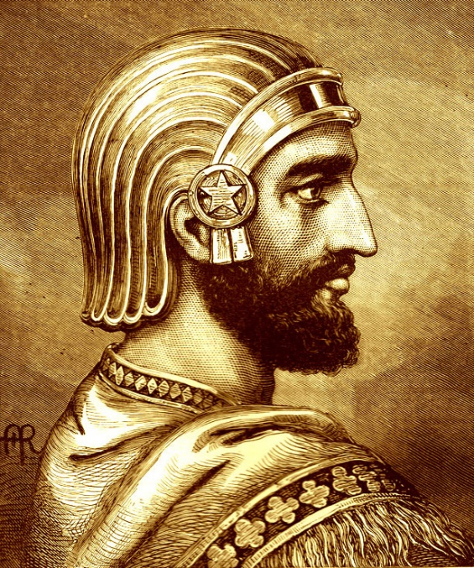
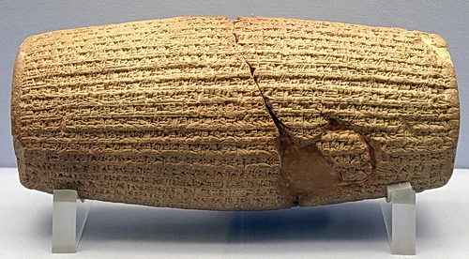
UT 1: DERECHOS HUMANOS
UT 2: DERECHO PENAL EN DERECHOS HUMANOS Y ROL DE LAS FF.AA.
UT 3: ENFOQUE DE GÉNERO
A. TEORÍA DE LOS DERECHOS HUMANOS.
3. Evolución histórica de los DD.HH.
Originalmente, los individuos tenían derechos sólo por pertenecer a un grupo (familia o clase social).
ANTIGÜEDAD:
539 a.C., Ciro el Grande (Rey de Persia), conquistó Babilonia, luego:
Liberó a los esclavos.
Mejoró sus vidas.
Otorgó libertad religiosa.
Repatrió a los exiliados.
Cilindro de Ciro: es una tablilla de arcilla con estas proclamaciones, se le considera la primera declaración de DD.HH. (Museo Británico).

Slide 29
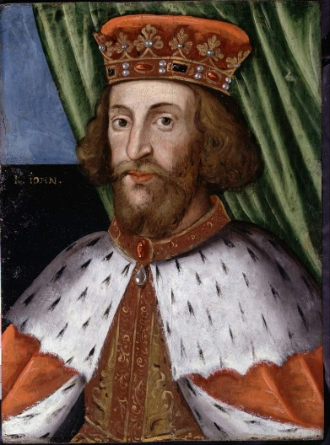

UT 1: DERECHOS HUMANOS
UT 2: DERECHO PENAL EN DERECHOS HUMANOS Y ROL DE LAS FF.AA.
UT 3: ENFOQUE DE GÉNERO
A. TEORÍA DE LOS DERECHOS HUMANOS.
3. Evolución histórica de los DD.HH.
La idea de los DD.HH. se difundió rápidamente (Grecia, Roma, India).
EDAD MEDIA:
  1215: Carta Magna (Juan I de Inglaterra), establecía:
  Protección a la Iglesia.
  Protección ante una detención ilegal.
  Acceso a justicia inmediata.
  Limitaciones tarifarias feudales.
  Igualdad ante la ley.

Slide 30
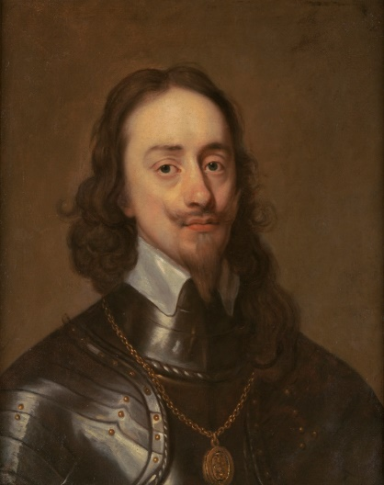

UT 1: DERECHOS HUMANOS
UT 2: DERECHO PENAL EN DERECHOS HUMANOS Y ROL DE LAS FF.AA.
UT 3: ENFOQUE DE GÉNERO
A. TEORÍA DE LOS DERECHOS HUMANOS.
3. Evolución histórica de los DD.HH.
ÉPOCA MEDIEVAL:
  1628: Petición de Derechos (Carlos I de Inglaterra), estableció los derechos de la gente:
  Los ingleses tienen derechos y libertades.
  Nadie puede ser obligado a efectuar préstamos.
  Ninguna persona puede ser encarcelada sin pruebas.
  Restringió el uso de Ley Marcial a situaciones de guerra.

Slide 31
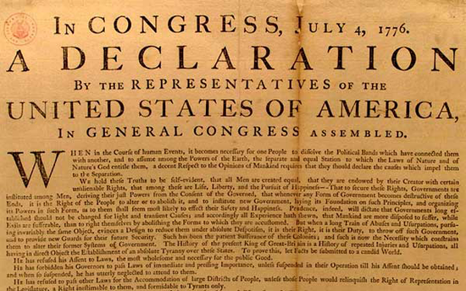
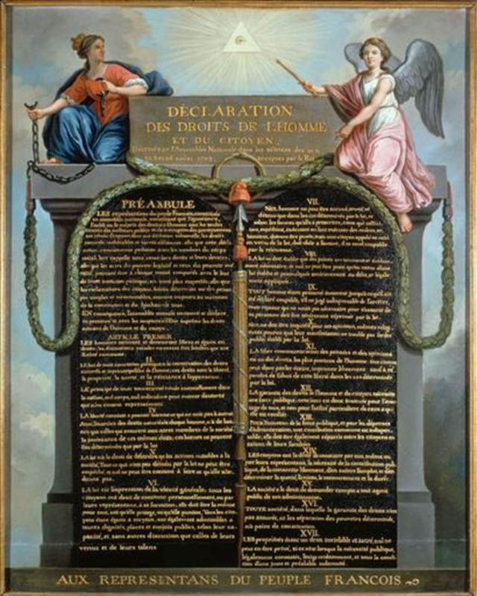
UT 1: DERECHOS HUMANOS
UT 2: DERECHO PENAL EN DERECHOS HUMANOS Y ROL DE LAS FF.AA.
UT 3: ENFOQUE DE GÉNERO
A. TEORÍA DE LOS DERECHOS HUMANOS.
3. Evolución histórica de los DD.HH.
  ÉPOCA MODERNA
  1776: Declaración de Independencia de los EE.UU., proclamaba:
  Derecho a la vida.
  Libertad.
  Búsqueda de la felicidad.
  1789: Declaración de los Derechos del Hombre y del Ciudadano Francia, establecía:
  Iguales ante la ley.

Slide 32
UT 1: DERECHOS HUMANOS
UT 2: DERECHO PENAL EN DERECHOS HUMANOS Y ROL DE LAS FF.AA.
UT 3: ENFOQUE DE GÉNERO
Historia de los Derechos Humanos
Vídeo
9:44
https://youtu.be/sA7AGPc8Fq4

Slide 33
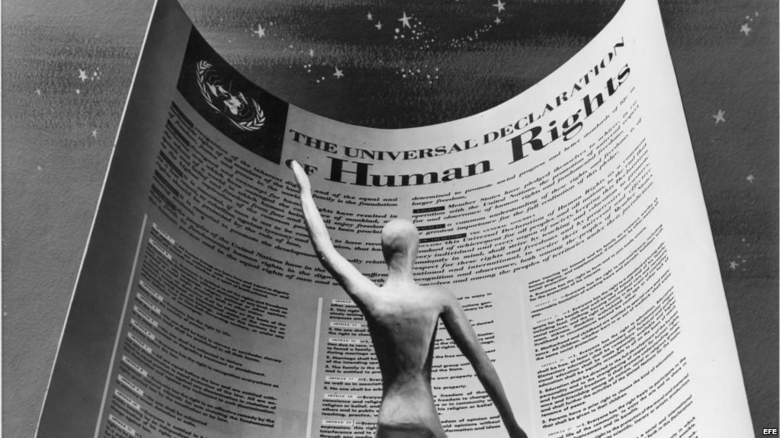

UT 1: DERECHOS HUMANOS
UT 2: DERECHO PENAL EN DERECHOS HUMANOS Y ROL DE LAS FF.AA.
UT 3: ENFOQUE DE GÉNERO
A. TEORÍA DE LOS DERECHOS HUMANOS.
3. Evolución histórica de los DD.HH.
  SIGLO XX:
  1948: Declaración Universal de DD.HH.
Término sesión 1
  1948: Declaración Americana de los Derechos y Deberes del Hombre.
  1969: Convención Americana sobre los DD.HH.

Slide 34
GENERACIÓN DE DERECHOS
3 al 11: D°s de carácter personal.
12 al 17: D°s del individuo con la comunidad.
18 al 21: D°s pensamiento, conciencia, religión.
22 al 27: D°s económicos, sociales y culturales.
28 al 30: Condiciones y límites de los DD.HH.

Slide 35
ACTIVIDAD PRÁCTICA INTERACTIVA
Formar duplas de trabajo.
Escoja una generación de derechos.
Analice dos derechos según la generación escogida y describa con un ejemplo concreto los derechos seleccionados.
Elija un representante vocero.
Terminada la actividad, cada vocero le explicará al curso los derechos con sus respectivos ejemplos.
Tiempo completo de la actividad: 15 minutos.

Slide 36
Y ¿QUÉ SUCEDE CON LOS DEBERES?
¿QUÉ SON LOS DEBERES?
Compromisos adquiridos por los ciudadanos para vivir en sociedad.
¿DE QUIÉNES DEPENDEN?
Del Estado a través de sus órganos legales.
TIPOS
Morales: son compromisos en función de los valores.
  Ej. Pago de una deuda – valor: responsabilidad.
Jurídicos: son normas asentadas en la legislación.
  Ej. Cometer un robo – valor: justicia (sanción).
Sociales: son normas vinculadas con las normas morales.
  Ej. No asistir a una reunión – valor: honrar los compromisos.

Slide 37
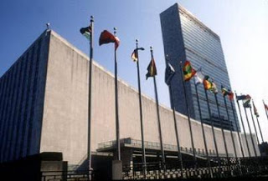
UT 1: DERECHOS HUMANOS
UT 2: DERECHO PENAL EN DERECHOS HUMANOS Y ROL DE LAS FF.AA.
UT 3: ENFOQUE DE GÉNERO
B. BASES JURÍDICAS EN LOS DD.HH.
1. Los DD.HH. en las Naciones Unidas.
ONU ha logrado la creación de un sistema de leyes de DD.HH.:
Leyes basadas:
Carta de las Naciones Unidas, 1945.
Declaración Universal DD.HH., 1948.
Permitiendo crear una:
cultura de DD.HH.
instrumentos de freno a las violaciones de DD.HH.
SEDE ORGANIZACIÓN DE LAS NACIONES UNIDAS
NUEVA YORK, EE.UU.

Slide 38
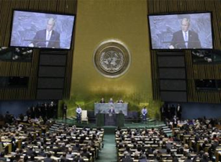
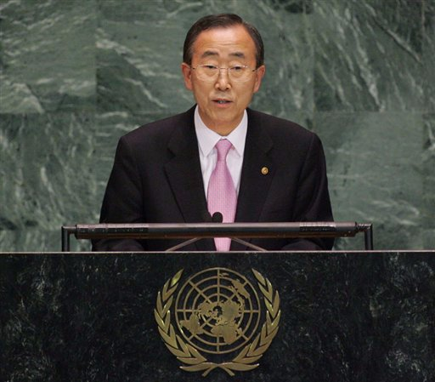
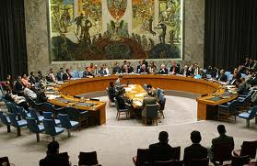
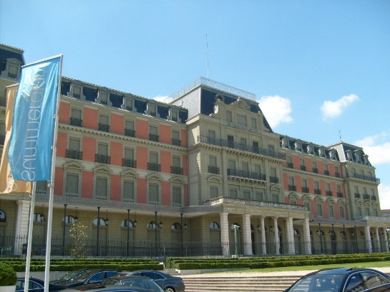
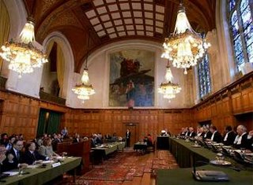


UT 1: DERECHOS HUMANOS
UT 2: DERECHO PENAL EN DERECHOS HUMANOS Y ROL DE LAS FF.AA.
UT 3: ENFOQUE DE GÉNERO
B. BASES JURÍDICAS EN LOS DD.HH.
Oficina del Alto Comisionado para los DD.HH. (ACNUDH)
1. Los DD.HH. en las NU.
Asamblea General
Secretaría General
Consejo de Seguridad
Palacio Wilson en Ginebra, Suiza.
Corte
Internacional de Justicia
Consejo
de Administración Fiduciaria
Consejo
Económico y Social

Slide 39
UT 1: DERECHOS HUMANOS
UT 2: DERECHO PENAL EN DERECHOS HUMANOS Y ROL DE LAS FFAA
UT 3: ENFOQUE DE GÉNERO
B. BASES JURÍDICAS EN LOS DD.HH.
1. Los DD.HH. en las NU.
Asamblea General: 193 E°s están representados con un voto.
Temas: desarrollo sostenible, paz y seguridad, cambio climático, igualdad de género, etc.
Secretaría General: convoca el Consejo de Seguridad, Asamblea General, Consejo Económico y Social, entre otros.
Consejo de Seguridad: impone embargos o sanciones económicas, o autoriza el uso de la fuerza para hacer cumplir los mandatos.
Corte Internacional de Justicia: decide las controversias jurídicas entre los E°s.
Consejo Económico y Social: promociona la cooperación y desarrollo económico, social e internacional.

Slide 40
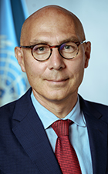
OFICINA DEL ALTO COMISIONADO/A DD.HH. (ACNUDH)
¿QUÉ ES?
Organismo especializado de la ONU.
Objetivo: promover y proteger los DD.HH. en el mundo.​
¿QUIÉN ES EL ALTO COMISIONADO?
Volker Türk de nacionalidad austriaca
Desde 17 /10/ 2018 hasta 21/8/2026.
¿CUÁNDO SE CREÓ EL CARGO?
1993.​
¿DÓNDE ESTÁ LA SEDE?
Palacio Wilson de Ginebra, Suiza (sede en Nueva York).

Slide 41
FUNCIONES DEL ALTO COMISIONADO
​Dirigir el movimiento internacional de DD.HH.
Hacer declaraciones y llamamientos públicos cuando se desatan crisis de DD.HH.
Promover la educación en materia de DD.HH.
Integrar conceptos y normas de DD.HH.
Prestar servicios de apoyo al Consejo de DD.HH. y a su Comité Asesor.

Slide 42
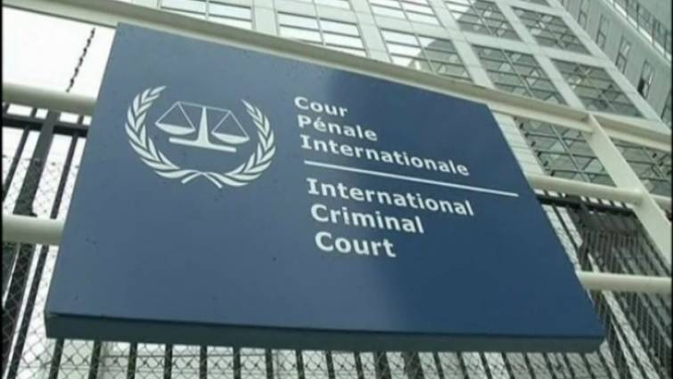
UT 1: DERECHOS HUMANOS
UT 2: DERECHO PENAL EN DERECHOS HUMANOS Y ROL DE LAS FF.AA.
UT 3: ENFOQUE DE GÉNERO
B. BASES JURÍDICAS EN LOS DD.HH.
1. Los DD.HH. en las NU.
Organismo que juzga crímenes de:
Lesa humanidad.
Genocidio.
Crímenes de guerra.
Tiene una relación indirecta con las NU, pues funciona de manera autónoma.
Corte Penal Internacional
SEDE EN LA HAYA, PAÍSES BAJOS

Slide 43
CRÍMENES DE LESA HUMANIDAD
La RAE define Lesa: el que ha recibido un daño o una ofensa.
Crimen de Lesa Humanidad: son crímenes que dañan a la humanidad.
ONU señala que es un ataque generalizado o sistemático contra una población civil, para aplicar una política de Estado.
Son Crímenes de Lesa Humanidad: los ataques a civiles propiciados por el Estado.
Asesinatos
Exterminios
Esclavitud
Deportación o traslado forzoso de población
Encarcelación o privación de libertad física que viole el derecho internacional
Torturas
Violaciones
Prostitución forzada o violencia sexual
Persecución política, racial, nacional, étnica, cultural, religiosa o de género
Desaparición forzada de personas
Apartheid
Muchos de ellos han causado los flujos de refugiados más importantes a lo largo de la historia.
EJ: Holocausto Nazi en la II Guerra Mundial

Slide 44
GENOCIDIO
La ONU señala que es el exterminio sistemático de un grupo social, motivado por cuestiones de:
Raza
Religión
Etnia
Política
Nacionalidad
¿QUÉ ES UN GENOCIDIO?
Asesinato de masas.
¿OBJETIVO?
Eliminar a un grupo y que, incluso, puede incluir medidas para evitar los nacimientos.
EJ: Genocidio en Ruanda 1994.

Slide 45
CRÍMENES DE GUERRA
Son infracciones graves del DIH durante un conflicto armado.
¿Cuáles están catalogados como crímenes de guerra?
Asesinato o malos tratos a prisioneros de guerra, civiles o náufragos.
Deportación para obligar a realizar trabajos forzados a la población civil en territorios ocupados.
Toma y ejecución de rehenes.
Destrucción o devastación injustificada de poblaciones.
Robo de bienes públicos o privados.
La Comisión de Crímenes de Guerra de la ONU fue la primera organización internacional en incluir la violación como un delito grave.
EJ: Crimen de Guerra en Yemen, 1994.

Slide 46
CRÍMENES DE LESA HUMANIDAD, GENOCIDIO Y DE GUERRA
VÍDEO 4,17

Slide 47

UT 1: DERECHOS HUMANOS
UT 2: DERECHO PENAL EN DERECHOS HUMANOS Y ROL DE LAS FF.AA.
UT 3: ENFOQUE DE GÉNERO
B. BASES JURÍDICAS en los DD.HH.
2. Otros instrumentos jurídicos de los DD.HH.
Tribunal autónomo de la OEA:
Recibe demandas de violaciones a los DD.HH.
Actúa cuando las instancias internas de ese E° ya han sido agotadas.
SEDE EN SAN JOSÉ DE COSTA RICA.
3:28

Slide 48
UT 1: DERECHOS HUMANOS
UT 2: DERECHO PENAL EN DERECHOS HUMANOS Y ROL DE LAS FF.AA.
UT 3: ENFOQUE DE GÉNERO
B. BASES JURÍDICAS en los DD.HH.
2. Otros instrumentos jurídicos de los DD.HH.
Entre los muchos antecedentes existentes, cabe mencionar:
Pacto Internacional de Derechos Civiles y Políticos.
Convención Americana sobre DD.HH.
Otras Convenciones (tratados) internacionales.
Costumbres internacionales como prueba de una práctica sobre DD.HH.
Principios generales de derecho.
Decisiones judiciales.

Slide 49
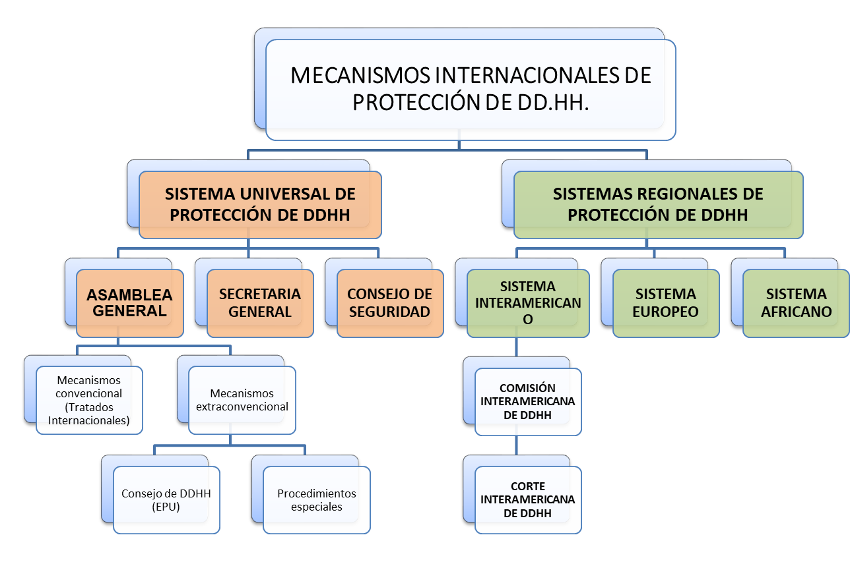
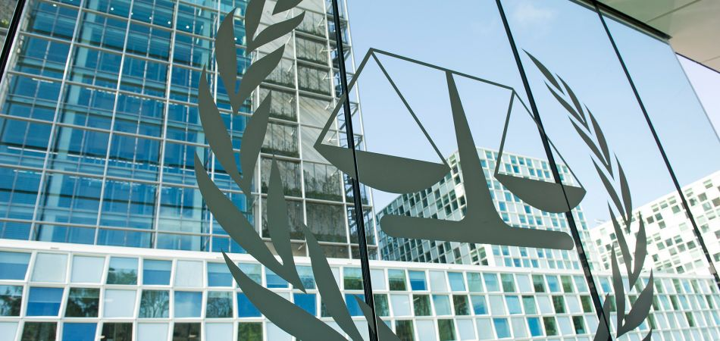
UT 1: DERECHOS HUMANOS
UT 2: DERECHO PENAL EN DERECHOS HUMANOS Y ROL DE LAS FF.AA.
UT 3: ENFOQUE DE GÉNERO
B. BASES JURÍDICAS EN LOS DD.HH.
CPI no es parte de la estructura de la ONU pero se relaciona.

Slide 50

UT 1: DERECHOS HUMANOS
UT 2: DERECHO PENAL EN DERECHOS HUMANOS Y ROL DE LAS FF.AA.
UT 3: ENFOQUE DE GÉNERO
B. BASES JURÍDICAS EN LOS DD.HH.
Sistema Universal de protección DD.HH.
Tratados internacionales
y órganos de supervisión
Sistema Nacional de Protección de DD.HH.
Fiscalía
Tribunales
INDH
Defensoría de la Niñez
Minist. Justicia
Contraloría
Sistema Interamericano de protección DD.HH.
Tratados americanos
y órganos de supervisión

Slide 51
UT 1: DERECHOS HUMANOS
UT 2: DERECHO PENAL EN DERECHOS HUMANOS Y ROL DE LAS FF.AA.
UT 3: ENFOQUE DE GÉNERO
B. BASES JURÍDICAS EN LOS DD.HH.
El INDH se creó cumpliendo un tratado que Chile firmó, al igual que otros países del mundo.
Cada nación debe tener un organismo del Estado, que debe ser autónomo y que se preocupe por el respeto y preservación de los DD.HH.
VÍDEO

Slide 52
¿Cómo se articulan los Derechos Humanos en Chile?
SUDH (ONU)
SIADH (OEA)
Declaración Universal de los DD.HH.
Tratados:
Eliminación de toda discriminación racial. 1971
Derechos Civiles. 1972
Contra discriminación hacia la mujer. 1989
Contra la tortura. 1988
Derechos del niño. 1990.
Trabajadores migrantes. 2005
Desaparecidos. 2009
Discapacitados. 2008
Convención Americana de los DD.HH.
Convenciones:
Contra la tortura. 1971
Erradicar la violencia contra la mujer. 1996
Desaparición forzada de personas. 2010
Contra discriminación por discapacidad. 1999
Derechos de las personas mayores. 2017
Constitución Política de Chile. Artículo 5.
Exámenes
Periódicos
Universales
Fallos de la
CIDH
Leyes: ámbito local

Slide 53








ORGANISMOS DEL E° DE CHILE RELACIONADOS CON LOS DD.HH.
Subsecretaría
de
Derechos Humanos
Fiscalía
Nacional
Poder
Judicial
Contraloría
General de la
República
Superintendencia
del
Medio Ambiente
Defensoría
de la
Niñez
Instituto
Nacional de los
Derechos Humanos
Defensoría
Penal
Pública

Slide 54
ORGANISMOS DE CHILE RELACIONADOS CON LOS DD.HH.
Subsecretaría de DD.HH. (2016): depende del Ministerio de Justicia.
Función: prestar asesoría en el diseño y elaboración de políticas, planes y programas de promoción y protección de los DD.HH.
Superintendencia del Medio Ambiente (2010): depende del Ministerio de Medio Ambiente.
Función: ejecutar, organizar y coordinar el seguimiento y fiscalización ambiental.
Defensoría de la Niñez (2018): corporación autónoma de derecho público.
Función: difundir, promover y proteger los derechos de los niños, niñas y adolescentes.
Poder Judicial: es un poder del Estado.
Función: impartir Justicia en una sociedad.

Slide 55
ORGANISMOS DE CHILE RELACIONADOS CON LOS DD.HH.
Instituto Nacional de los DD.HH. (2015): corporación autónoma de derecho público.
Función: promover y proteger los DD.HH. de los habitantes del país.
Fiscalía Nacional (1997): organismo autónomo.
Función: dirigir la investigación de los hechos constitutivos de delito, ejercer la acción penal, y la adopción de medidas para proteger a las víctimas y a los testigos.
Contraloría General de la República (1927): entidad fiscalizadora superior.
Función: velar por el cumplimiento y control de los procedimientos administrativos y presupuestarios del Estado.
Defensoría Penal Pública (2001): dependiente del Ministerio de Justicia.
Función: defensa de los imputados y acusados en el sistema procesal penal chileno.

Slide 56
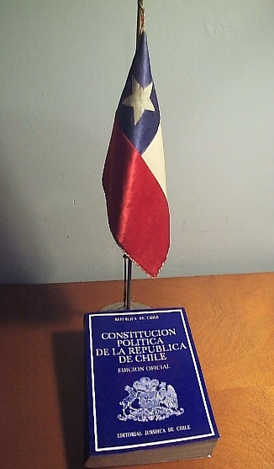
JERARQUÍA DE LOS DD.HH. EN CHILE
CONSTITUCIÓN POLÍTICA DE LA REPÚBLICA DE CHILE.
Capítulo 1 Bases de la Institucionalidad.
Artículo 5, indica que:
“es deber de los órganos del Estado respetar y promover
tales derechos (derechos esenciales que emanan de la
naturaleza humana), garantizados por esta Constitución, así
como por los tratados internacionales ratificados por Chile”.
Sobre lo anterior existen 2 visiones en Chile sobre la jerarquía de los
Tratados y Convenciones de DD.HH.:
Que están al mismo nivel de la Constitución.
Que están bajo la Constitución, pero sobre las leyes.

Slide 57



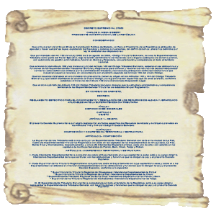

JERARQUIZACIÓN
DE LAS LEYES
CONSTITUCIÓN
LEYES ORGÁNICAS
Normas complementarias de la Constitución.
Normas que regulan aspectos de la vida social.
LEYES ORDINARIAS
Normas del Presidente, sin autorización del Congreso Nacional
DECRETOS LEYES
Norma general dictada por la Administración Pública.
REGLAMENTOS

Slide 58
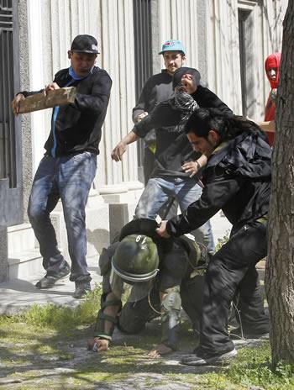

Violación de los Derechos Humanos
Los particulares, al usar violencia en contra de los policías, no cometen violación a los
DD.HH., sino delitos que deben ser perseguidos por el Estado, aplicando la
UT 1: DERECHOS HUMANOS
UT 2: DERECHO PENAL EN DERECHOS HUMANOS Y ROL DE LAS FF.AA.
UT 3: ENFOQUE DE GÉNERO
VIOLACIÓN DE LOS DERECHOS HUMANOS
Los Particulares, al usar violencia en contra de los policías, no cometen violación a los DD.HH., sino delitos (E° debe aplicar la legislación y la participación de sus órganos competentes: policía, fiscales, jueces, etc.).
Los Policías, al usar violencia en contra de particulares, es el Estado, a través de sus agentes, quien está violando los DD.HH.
En síntesis:
PARTICULARES: podrían cometer DELITO.
ESTADO: podría violar los DD.HH.
Manual de
Carabineros
de Chile.

Slide 59
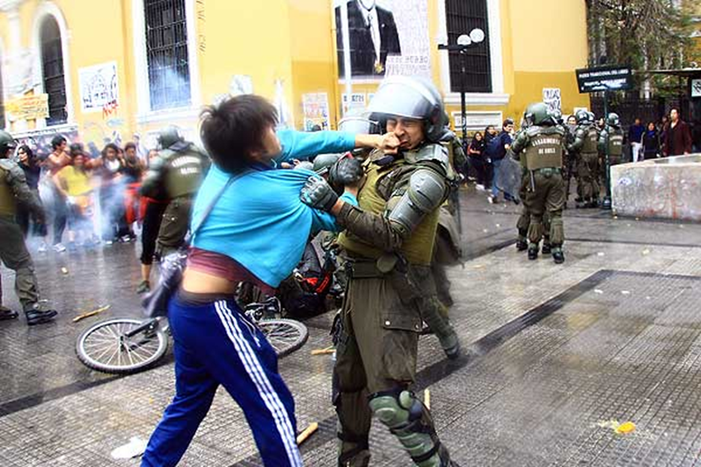
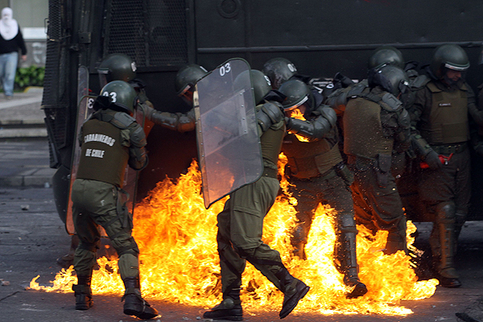

UT 1: DERECHOS HUMANOS
UT 2: DERECHO PENAL EN DERECHOS HUMANOS Y ROL DE LAS FF.AA.
UT 3: ENFOQUE DE GÉNERO
El Estado sí puede cometer violación a los DD.HH. de los policías.
¿Cuándo? Por ejemplo:
No los provee del equipo adecuado para controlar los desórdenes públicos.
No están capacitados para enfrentarlos.
Reciben órdenes que los pongan en peligro.
Si un policía es víctima de violencia y no hay persecución diligente de los responsables, podría existir violación de DD.HH. en perjuicio del funcionario.
Tanto particulares como los policías pueden recurrir a Cortes Internacionales de Justicia si el Estado no les brinda la justicia a la que tienen derecho.

Slide 60
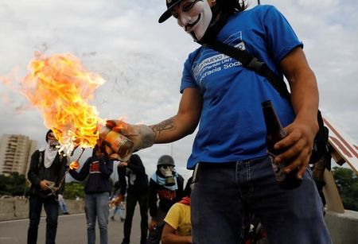
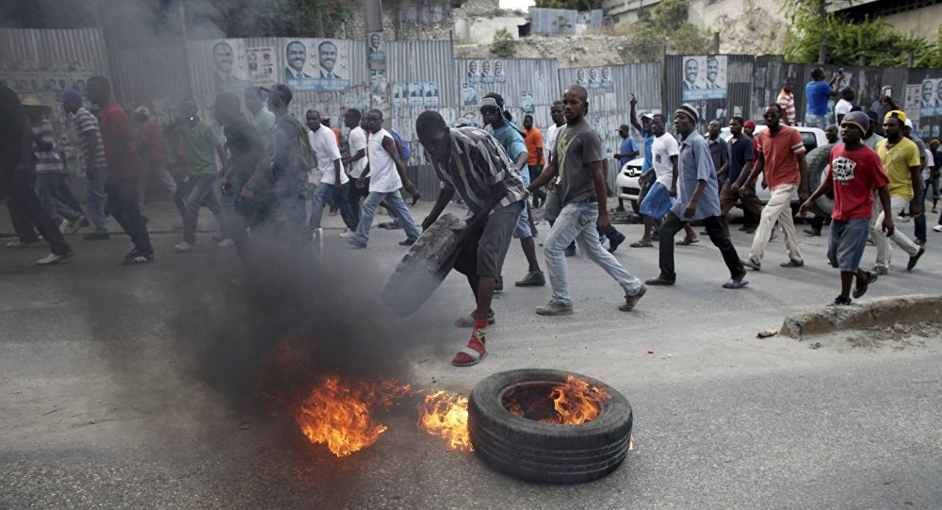
UT 1: DERECHOS HUMANOS
UT 2: DERECHO PENAL EN DERECHOS HUMANOS Y ROL DE LAS FF.AA.
UT 3: ENFOQUE DE GÉNERO
Existe la tesis que SÓLO LOS ESTADOS son los responsables de garantizar el cumplimiento de los DD.HH.
Por lo tanto, SÓLO LOS ESTADOS los pueden violar.
La tesis es que, si no soy responsable de algo, no me pueden imputar.
LA VIOLENCIA POLÍTICA

Slide 61
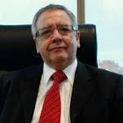
UT 1: DERECHOS HUMANOS
UT 2: DERECHO PENAL EN DERECHOS HUMANOS Y ROL DE LAS FF.AA.
UT 3: ENFOQUE DE GÉNERO
Hernán Corral
Abogado U. Andes
Cuestionando la tesis
No se conoce ninguna fuente formal de DD.HH. que respalde esta tesis.
Tampoco es cierto que los instrumentos internacionales que tipifican violaciones a los DD.HH. exijan que el autor sea funcionario público.
Convención para la Prevención y Sanción del Delito de Genocidio: los genocidas serán castigados, “ya se tratase de gobernantes, funcionarios o particulares”.
Estatuto de la Corte Penal Internacional: personas que integren grupos organizados no estatales pueden cometer delitos de lesa humanidad o crímenes de guerra.
Constitución Política de Chile (Art. 9): los actos de terrorismo son contrarios a los DD.HH.
Código Penal: no distingue entre delitos que violan los DD.HH. y delitos que no lo hacen. Hay delitos que exigen que sean cometidos por agentes del Estado (tortura) y otros esto no se exige (tráfico de inmigrantes).
Término sesión 2

Slide 62
UT 1: DERECHOS HUMANOS
UT 2: DERECHO PENAL EN DERECHOS HUMANOS Y ROL DE LAS FF.AA.
UT 3: ENFOQUE DE GÉNERO
C. REGÍMENES JURÍDICOS EN DD.HH.
CONVENCIÓN AMERICANA DE LOS DD.HH.
Señala que los DD.HH. pueden ser suspendidos, en casos de emergencia nacional, catástrofe o guerra.
Según el principio “ius cogens” (derecho imperativo) existen DD.HH. que en ninguna circunstancia se pueden dejar de cumplir como, por ejemplo:
Derecho a la vida
Derecho a la integridad personal
Derecho a la libertad de culto
Derecho a la protección familiar
Derechos del niño
Prohibición de esclavitud

Slide 63
UT 1: DERECHOS HUMANOS
UT 2: DERECHO PENAL EN DERECHOS HUMANOS Y ROL DE LAS FF.AA.
UT 3: ENFOQUE DE GÉNERO
C. REGÍMENES JURÍDICOS EN DD.HH.
Principio “pro homine”.
Criterio interpretativo de las leyes.
Autoridad debe aplicar la norma más favorable a la persona o comunidad.
Este principio, ha hecho que los tribunales de justicia (nac. e inter.) hayan fallado en beneficio de particulares por sobre los Estados.
Se estableció que los DD.HH. están por sobre los tratados, constituciones, leyes, etc.

Slide 64
UT 1: DERECHOS HUMANOS
UT 2: DERECHO PENAL EN DERECHOS HUMANOS Y ROL DE LAS FF.AA.
UT 3: ENFOQUE DE GÉNERO
C. REGÍMENES JURÍDICOS EN DD.HH.
Normas específicas sobre DD. HH.
Se deben cumplir las normas que el país suscribió internacionalmente.
Prevenir las violaciones a los DD.HH.: INDH.
Investigación: Brigada especial de la PDI.
Sanción: Cárcel: Punta Peuco.
Restablecimiento de los daños: Ej. Exonerados políticos.
Reparación: Ej. Museo de la Memoria.

Slide 65
UT 1: DERECHOS HUMANOS
UT 2: DERECHO PENAL EN DERECHOS HUMANOS Y ROL DE LAS FF.AA.
UT 3: ENFOQUE DE GÉNERO
¿Qué es una violación a los derechos humanos?
Trato indigno
Falta de accesibilidad para
discapacitados.
Falta de
Acceso a la
justicia
Discriminación
arbitraria
Término sesión 3
Privación injustificada
de la libertad
Tortura o trato violento por parte del Estado
Falta de libertad de expresión
No realizar consultas indígenas
Mal trato en centros asistenciales del Estado
VÍDEO 9,20

Slide 66
UT 1: DERECHOS HUMANOS
UT 2: DERECHO PENAL EN DERECHOS HUMANOS Y ROL DE LAS FF.AA.
UT 3: ENFOQUE DE GÉNERO
C. REGÍMENES JURÍDICOS EN DD.HH.
Tratados firmados por Chile.
Para prevenir y sancionar hechos de tortura. Ratificado por Chile en 1988.
Erradicar violencia contra la Mujer. Ratificado por Chile en 1996.
Derechos de los niños. Ratificado por Chile en 1990.
Convenio sobre pueblos indígenas. Ratificado por Chile en 2008.

Slide 67
UT 1: DERECHOS HUMANOS
UT 2: DERECHO PENAL EN DERECHOS HUMANOS Y ROL DE LAS FFAA
UT 3: ENFOQUE DE GÉNERO
C. REGÍMENES JURÍDICOS EN DD.HH.
Tratados firmados por Chile.
Personas con discapacidad.
Diversidades sexuales. Ley de identidad de género.
Migrantes.
Refugiados.
https://youtu.be/pR1-04HmQ68
4:05
Personas que se trasladan de un lugar a otro de manera “voluntaria”
Personas que se fueran de su país de donde es originario o bien donde reside habitualmente, debido a un temor fundamentado de persecución por razones étnicas, religión, nacionalidad u opiniones políticas.

Slide 68
UT 1: DERECHOS HUMANOS
UT 2: DERECHO PENAL EN DERECHOS HUMANOS Y ROL DE LAS FF.AA.
UT 3: ENFOQUE DE GÉNERO
C. REGÍMENES JURÍDICOS EN DD.HH. DE INCLUSIÓN Y NO DISCRIMINACIÓN.
Ley de Identidad de Género N° 21.120 (Chile).
Reconoce y da protección al derecho y a la identidad de género.
Objetivo: permitir el cambio de nombre y sexo registral de una persona, cuando dicha partida no se corresponda o no sea congruente con su identidad de género.
Promulgada: Presidente Sebastián Piñera 28/11/2018.
Publicada: Diario Oficial el 10/12/2018.

Slide 69


DIVERSIDAD SEXUAL
Ley N° 21.120
Toda persona tiene el derecho a cambiar su identidad registral.
El reconocimiento y protección de su identidad de género tanto en el ambiente público como privado.
De no ser tratado como una persona enferma.
No discriminación arbitraria.
Dignidad en el trato.
Autonomía progresiva para los niños.

Slide 70

CONVENCIÓN SOBRE LA ELIMINACIÓN DE TODAS LAS FORMAS DE
DISCRIMINACIÓN CONTRA LA MUJER (1979).
Se condena todo tipo de discriminación hacia la mujer.
Los Estados deben tomar medidas para modificar los patrones socio culturales.
Eliminar la discriminación en la vida política.
Misma educación que los hombres.
Mismas oportunidades en lo laboral.
Igual remuneración.
Prohibir discriminación por la maternidad.
Atención médica.
Eliminar la discriminación rural.
Igualdad ante la ley.

Slide 71

CONVENCIÓN SOBRE LOS DERECHOS DE LOS NIÑOS.
ASAMBLEA GENERAL ONU (1989).
Tener un nombre y una nacionalidad.
Expresarse libremente.
Acceso a la información.
Protección contra el abuso.
No discriminación.
A la educación.
Una vida segura y sana.
Los niños impedidos deben tener atención especial.

Slide 72
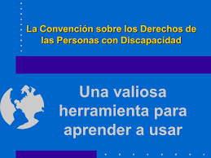
DERECHOS DE LAS PERSONAS CON DISCAPACIDAD
ASAMBLEA GENERAL ONU (1999).
Respeto de la dignidad inherente, libertad para tomar sus propias decisiones.
No discriminación.
Respeto hacia las personas con discapacidad.
Igualdad de oportunidades.
Accesibilidad.
Igualdad entre hombres y mujeres.
Respeto a la evolución de las facultades de los niños con discapacidad.

Slide 73
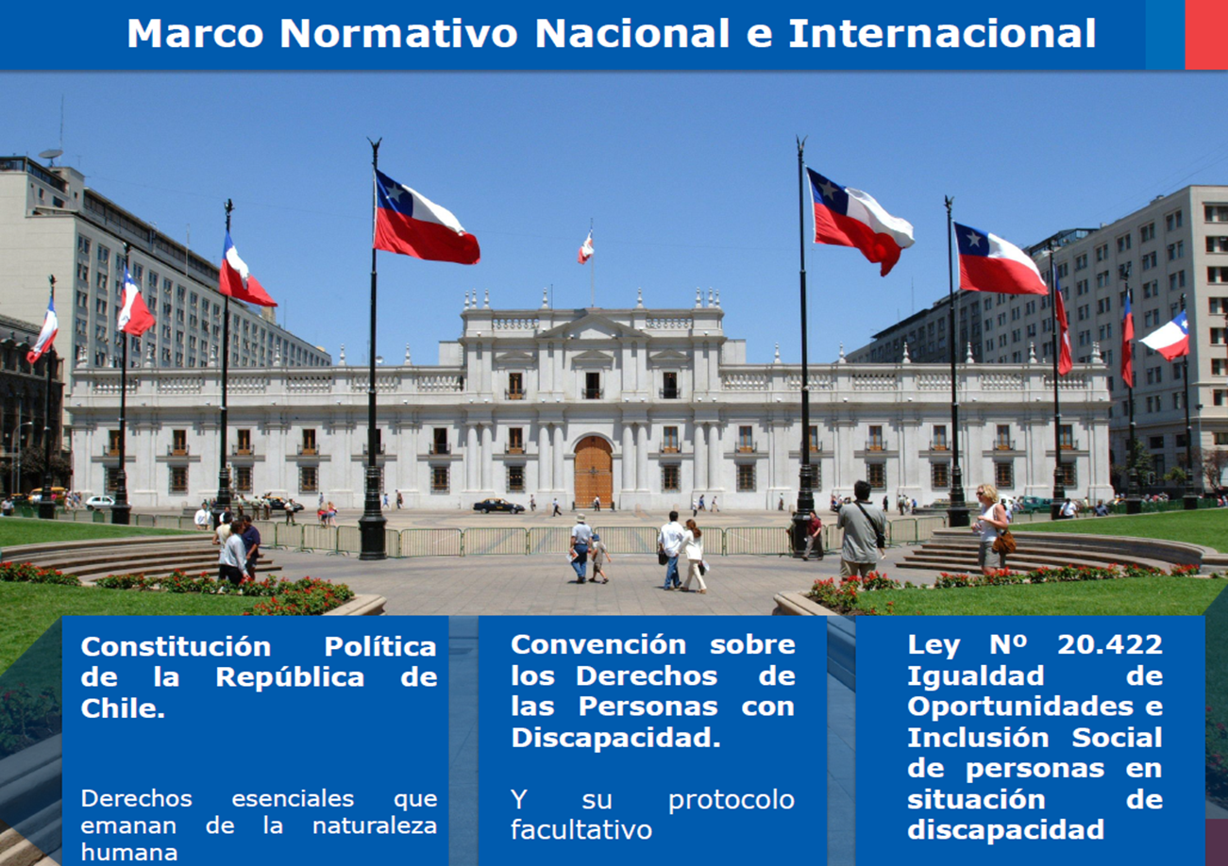
UT 1: DERECHOS HUMANOS
UT 2: DERECHO PENAL EN DERECHOS HUMANOS Y ROL DE LAS FF.AA.
UT 3: ENFOQUE DE GÉNERO
C. REGÍMENES JURÍDICOS EN DD.HH. DE INCLUSIÓN Y NO DISCRIMINACIÓN.

Slide 74
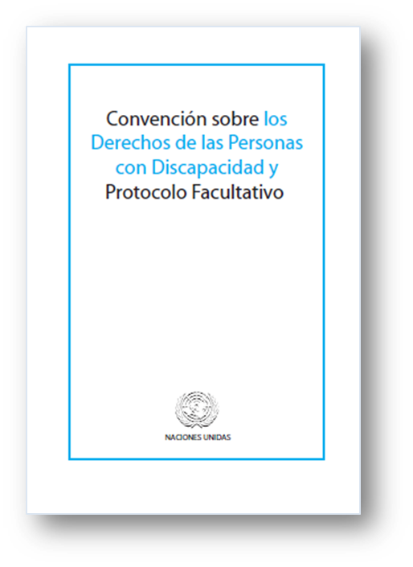
UT 1: DERECHOS HUMANOS
UT 2: DERECHO PENAL EN DERECHOS HUMANOS Y ROL DE LAS FF.AA.
UT 3: ENFOQUE DE GÉNERO
C. REGÍMENES JURÍDICOS EN DD.HH. DE INCLUSIÓN Y NO DISCRIMINACIÓN.
Convención sobre los D°s de las Personas con Discapacidad
Propósito:
“…promover, proteger y asegurar el goce pleno y en condiciones de igualdad de todos los derechos humanos y libertades fundamentales por todas las personas con discapacidad, y promover el respeto de su dignidad inherente.” Artículo 1, párrafo 1
Los Estados Parte están obligados a introducir medidas destinadas a promover los derechos de las personas con discapacidad y a garantizar su ejercicio sin discriminación.

Slide 75
UT 1: DERECHOS HUMANOS
UT 2: DERECHO PENAL EN DERECHOS HUMANOS Y ROL DE LAS FF.AA.
UT 3: ENFOQUE DE GÉNERO
C. REGÍMENES JURÍDICOS EN DD.HH. DE INCLUSIÓN Y NO DISCRIMINACIÓN.
Contexto Legal - Ley N° 20.422
Establece normas de igualdad de oportunidades e inclusión social de las personas con discapacidad,
Objetivo
Asegurar el derecho a la igualdad de oportunidades de las personas con discapacidad, con el fin de obtener plena inclusión social, asegurando el disfrute de sus derechos y la eliminación de cualquier forma de discriminación fundada en la discapacidad.
Principios:
Vida Independiente.
Accesibilidad.
Diseño Universal.
Participación y Diálogo Social.
Intersectorialidad.

Slide 76
DERECHOS DE LOS PUEBLOS INDÍGENAS
DECLARACIÓN DE LA ONU. NO VINCULANTE
Existen derechos colectivos e individuales de los pueblos indígenas,
especialmente sus derechos a sus tierras, bienes, recursos vitales, territorios y recursos, a su cultura, identidad y lengua, al empleo, la salud, la educación y
a determinar libremente su condición política y su desarrollo económico.

Slide 77
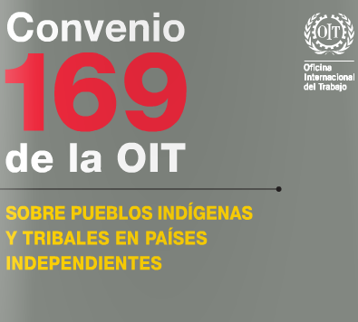
DERECHOS DE LOS PUEBLOS INDÍGENAS
CONVENIO 169 OIT - VINCULANTE
Se fundamenta en el respeto a las culturas y las formas de vida de los pueblos indígenas y reconoce sus derechos sobre las tierras y los recursos naturales, así como el derecho a decidir sus propias prioridades en lo que atañe al proceso de desarrollo.
¿Qué significa para Chile este Convenio?
Deber del Estado de Chile de consultar las medidas legislativas y administrativas susceptibles de afectar directamente a los pueblos originarios.

Slide 78
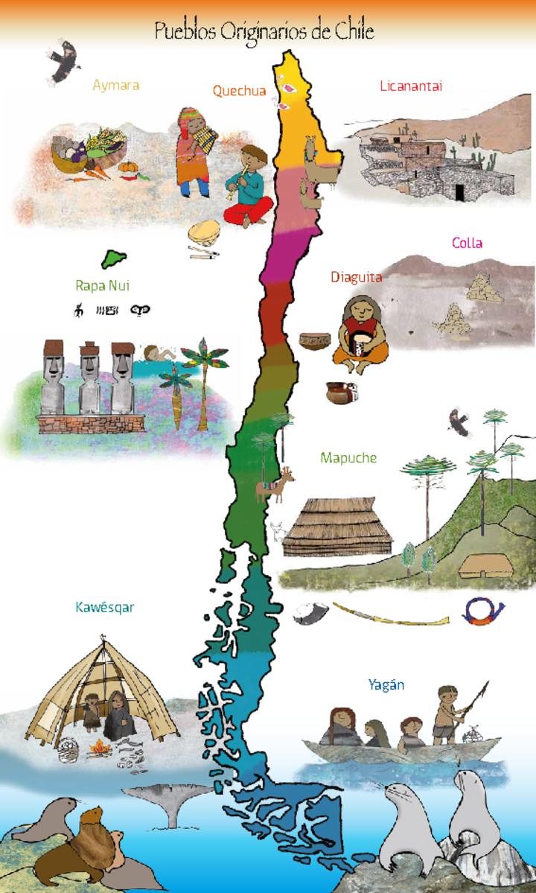
Aymara
Quechua
Atacameño
Kolla
Diaguita
Rapa Nui
Mapuche
Yagán
Kawéskar

Slide 79
RESUMEN UT 1
Procesos jurídicos, instituciones y normas compatibles con los DD.HH.
El Estado de Derecho es el mecanismo de aplicación de los DD.HH.
ESTADO DE DERECHO
Son parte de la naturaleza humana, de todos los seres humanos, no se pueden quitar y no se deben transgredir.
Protegen la libertad, la vida, la integridad, la seguridad jurídica, la propiedad y la dignidad.
Existe una declaración universal de DD.HH.
Los DD.HH. son una evolución de la sociedad, que nacen hace más de 2.500 años y que culminan, con un documento formal, recién en el siglo pasado.
DERECHOS
HUMANOS

Slide 80
RESUMEN UT 1
En el ámbito internacional se han desarrollado bases jurídicas para la protección de los DD.HH.
Estas bases jurídicas, para Chile, son en el contexto mundial (ONU) como en el contexto americano. (OEA).
Chile también ha debido ajustar su normativa interna, para poder cumplir con las exigencia internacionales sobre DD.HH.
BASES JURÍDICAS
INSTRUMENTOS JURÍDICOS
Sistemas Universal y Sistema americano de DD.HH.
Corte Penal Internacional.
CIDH.
Sistema nacional (tribunales, INDH, Ministerio de Justicia, Contraloría, Fiscalía, etc.).

Slide 81
RESUMEN UT 1
Derechos que pueden ser suspendidos y aquellos que no (ius cogens).
Principio pro homine donde se debe aplicar la norma que favorezca a la persona.
Existen obligaciones sobre los DD.HH. (respeto, prevención, reparación y promoción)
Chile, dentro de la normativa que los organismos internacionales de DD.HH. regulan, ha suscritos tratados sobre DD.HH. tales como:
Prevención de la tortura
Erradicación de la violencia contra la mujer
Protección de los pueblos indígenas
Protección de los niños
Diversidad sexual
REGÍMENES
JURÍDICOS
Término sesión 4

